Slide 1

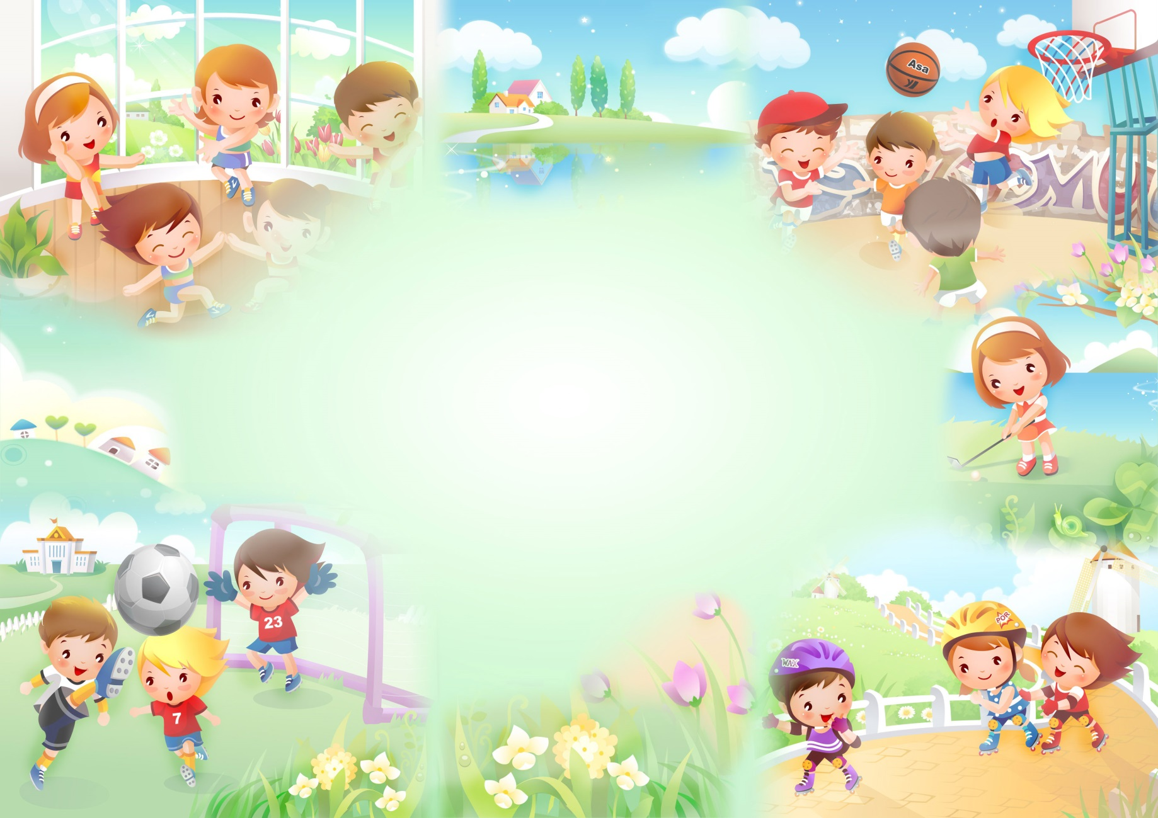
Презентация средней группы
№ 9 «Пчёлки» на тему:
«НАШ ЛЮБИМЫЙ
ДЕТСКИЙ САД»
г.Щёлкино 2017 г.
Воспитатель: Штумпф Н. В

Slide 2
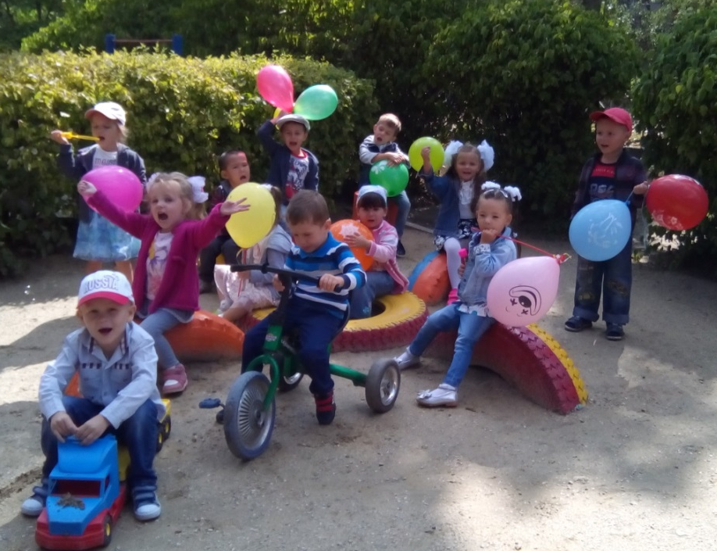
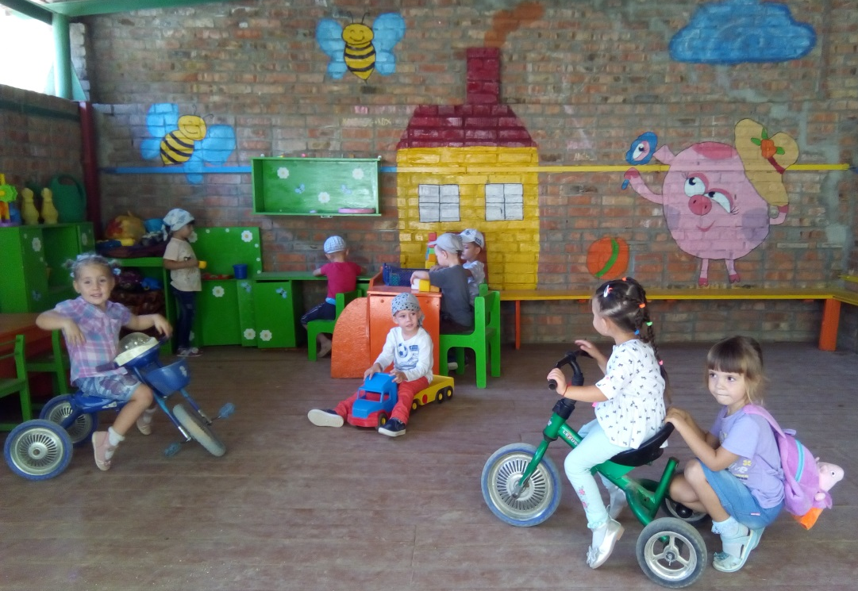

Наш детский сад шагает дружно по всем направлениям
Где каждая область имеет своё назначение

Slide 3
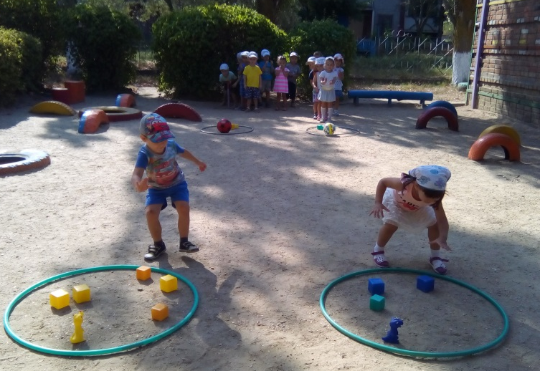
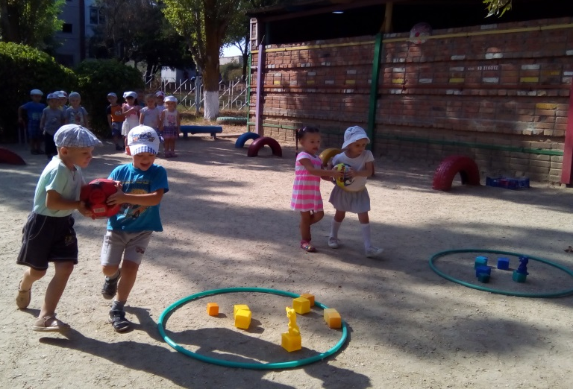
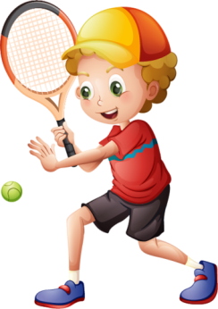
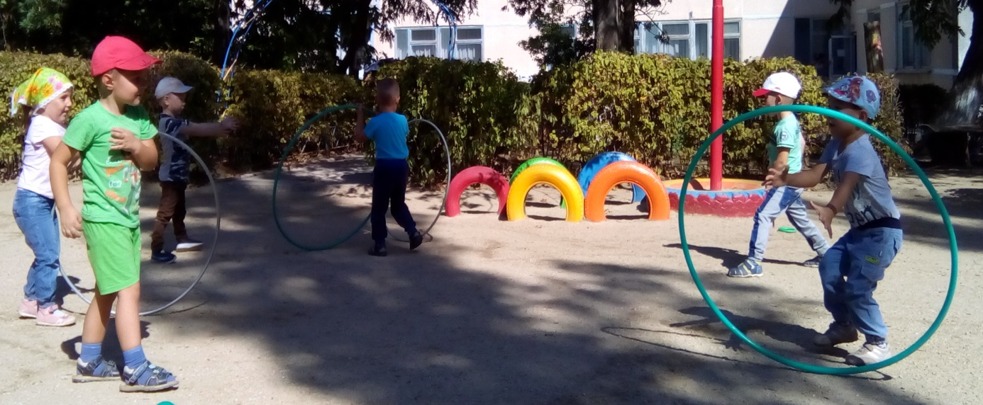
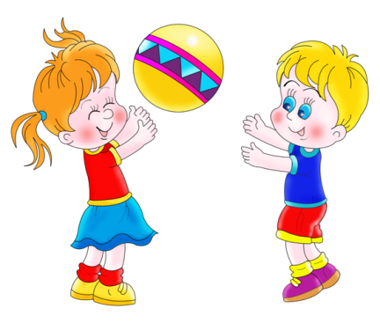
Физкультура и здоровье-главное в развитии
И поэтому мы дружно прилагаем все усилия

Slide 4

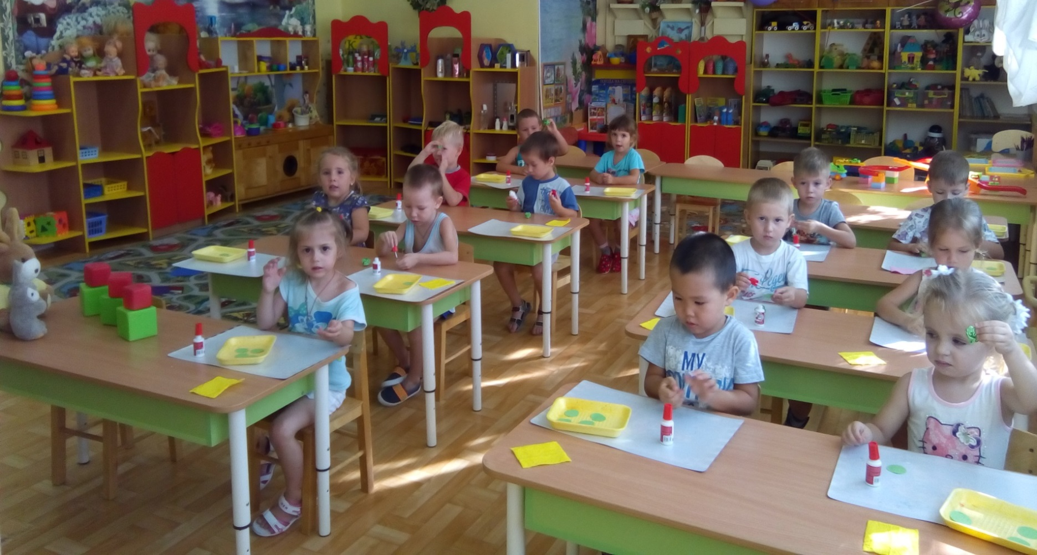
С математикой мы дружим

Slide 5
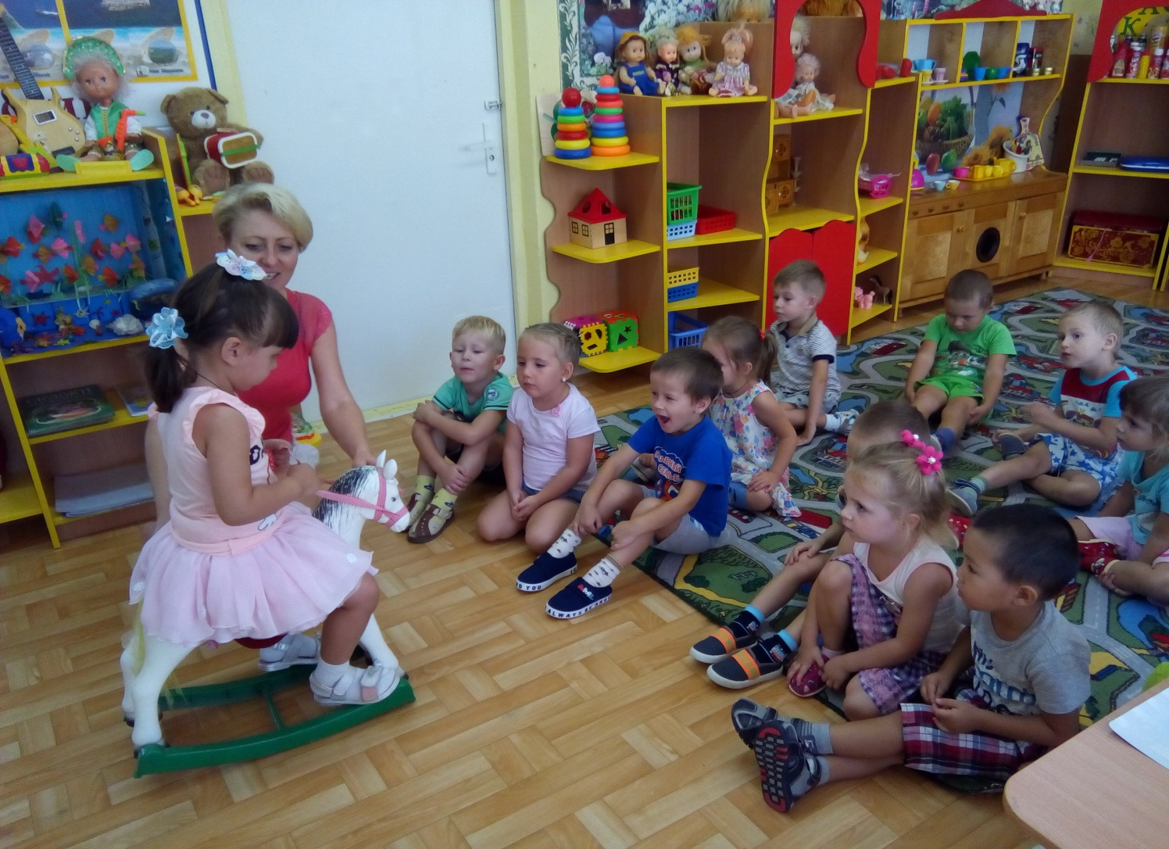
Речь мы развиваем. И читать мы очень любим,
Стишков много знаем.

Slide 6
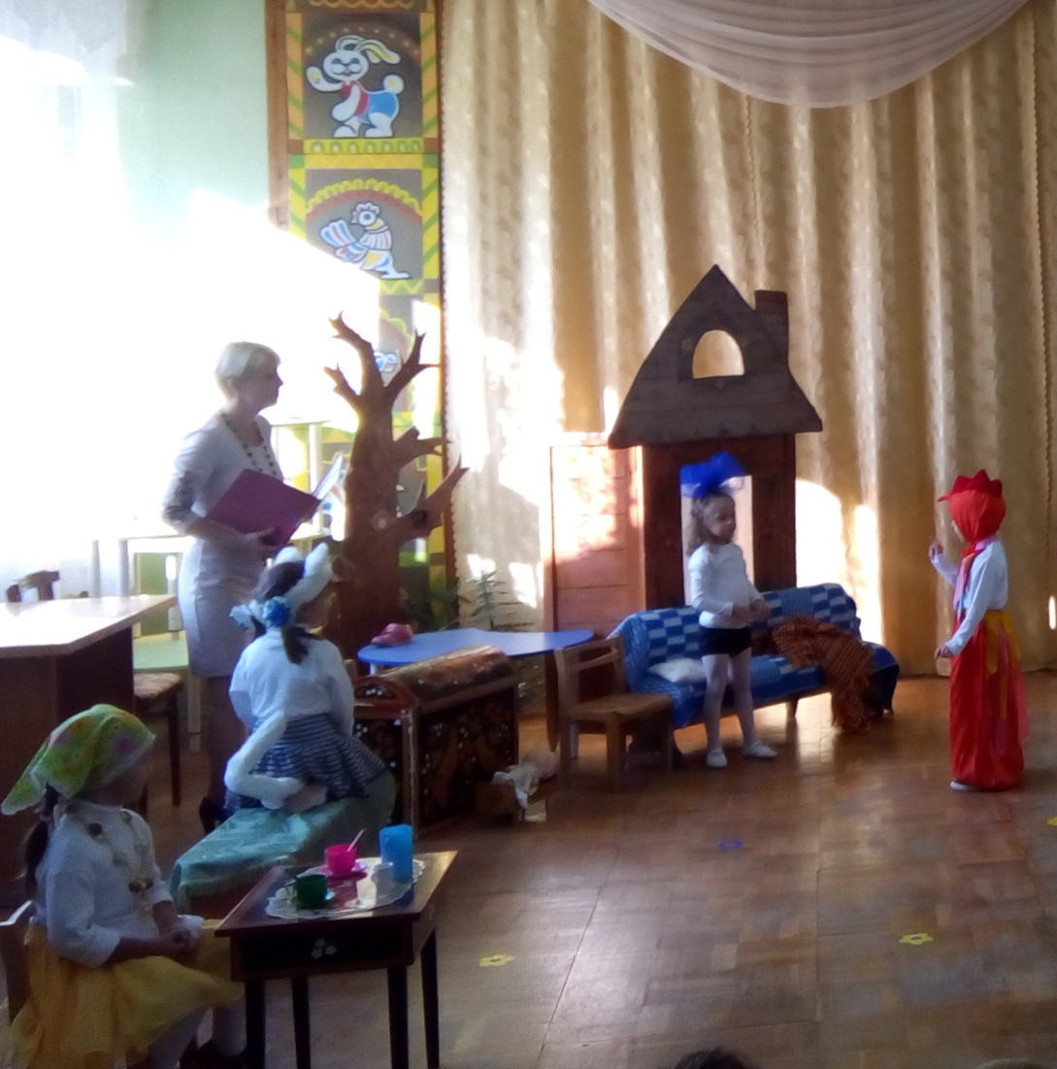
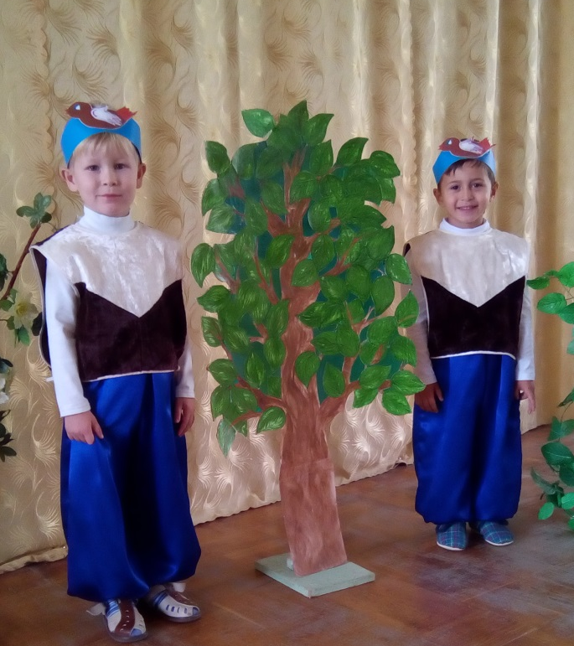
В мир прекрасного, друзья музыка зовет.
Если будем с ней дружить – чудо нас там ждет!
Музыкальная сказка
«Маша – растеряша»

Slide 7
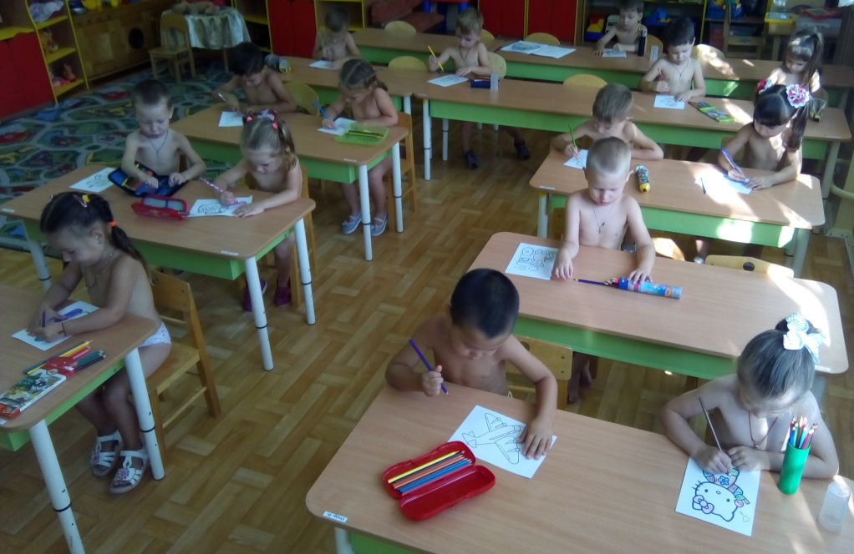
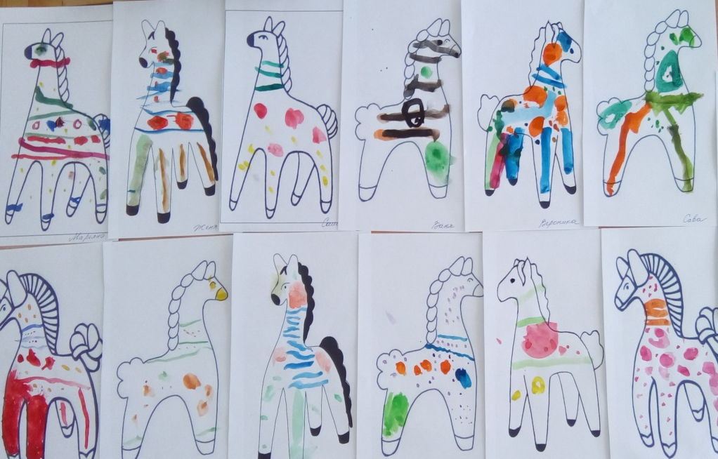
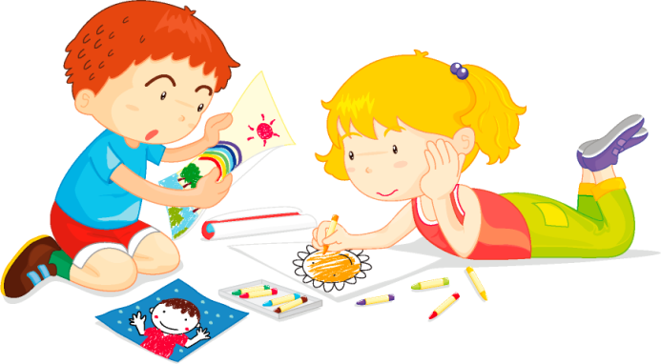
Рисование у нас
любимое занятие

Slide 8
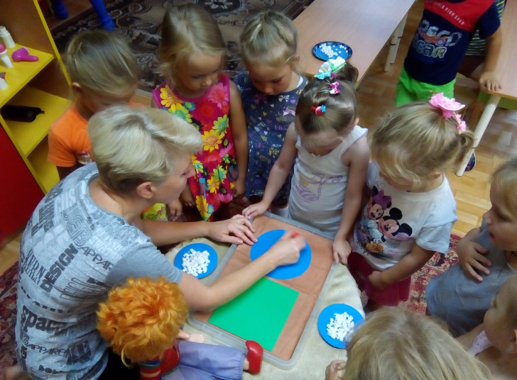
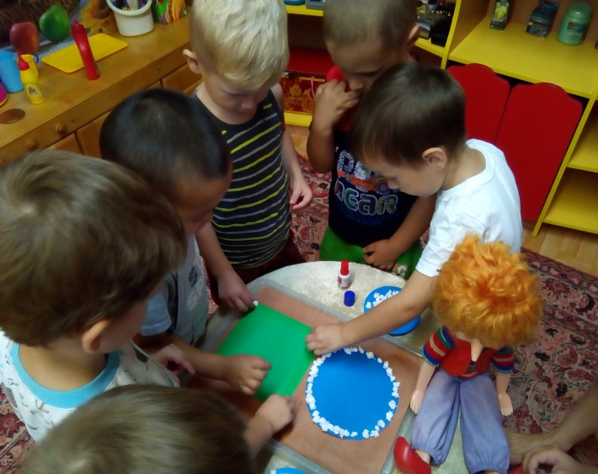
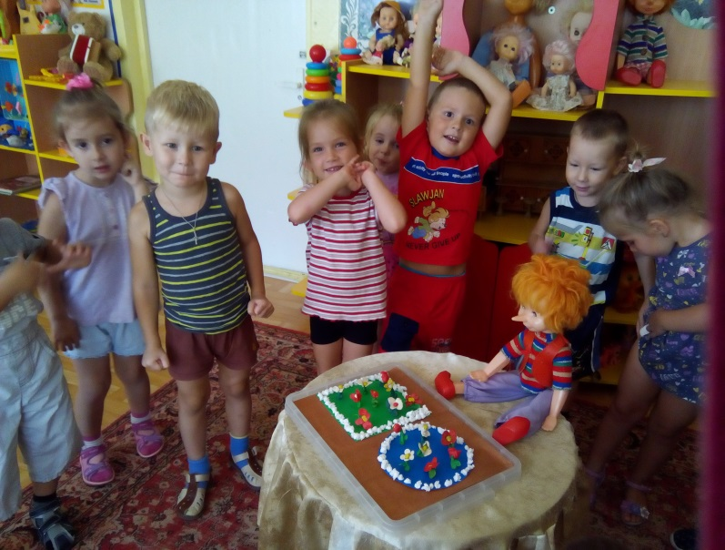
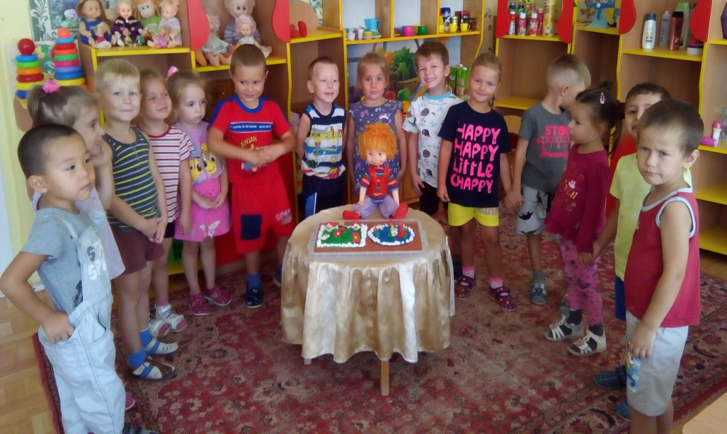
Аппликация и труд – закрепляют знания

Slide 9
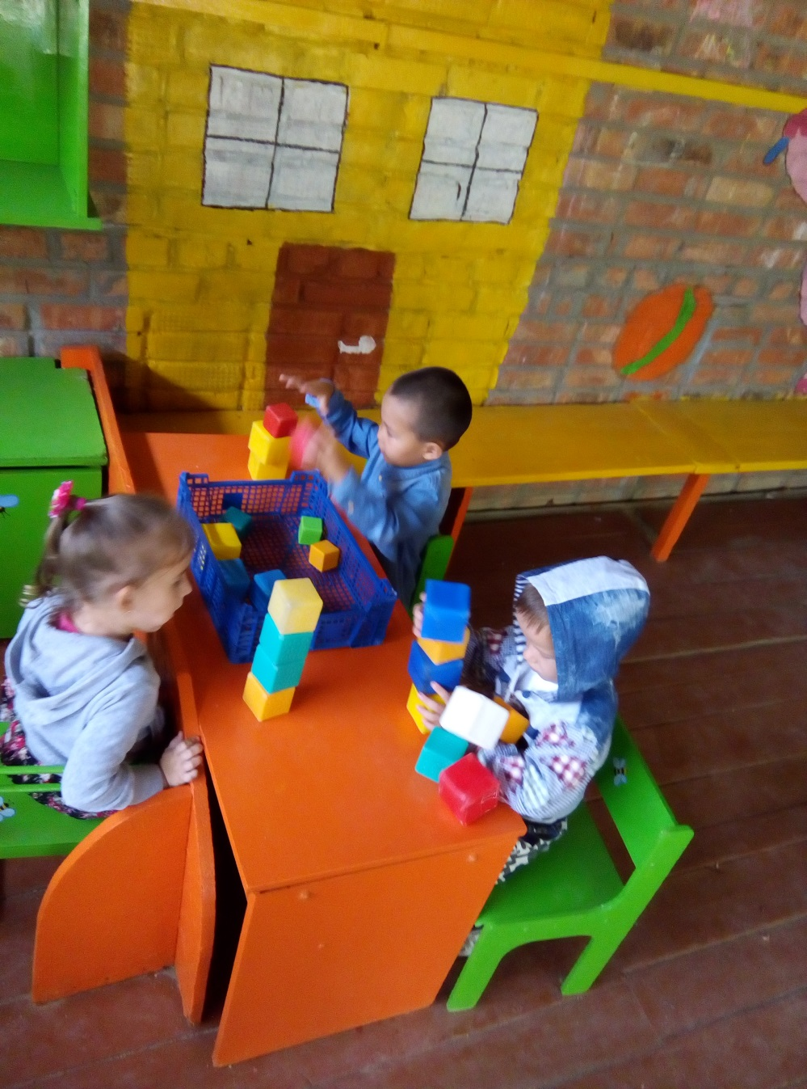
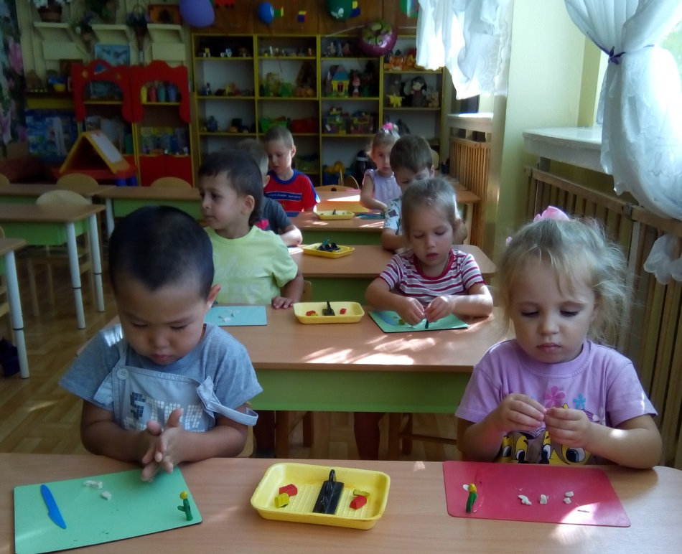
Лепка пальцы развивает, ум и воображение,
Конструирование помогает развивать мышление.

Slide 10
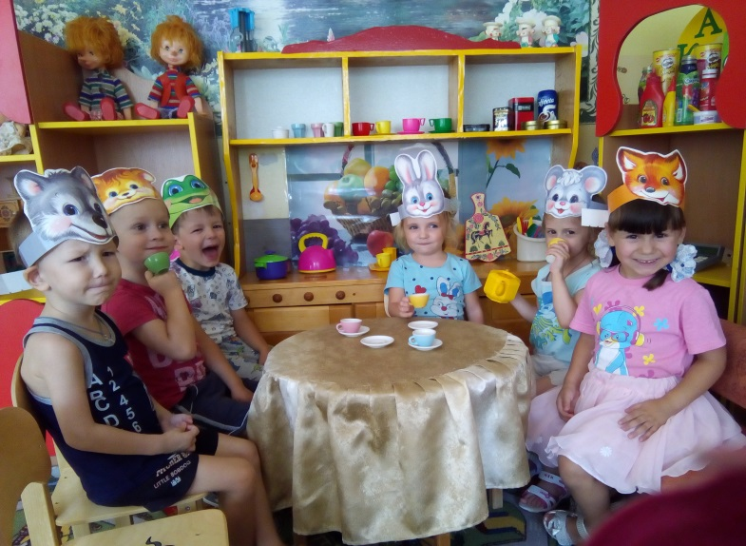
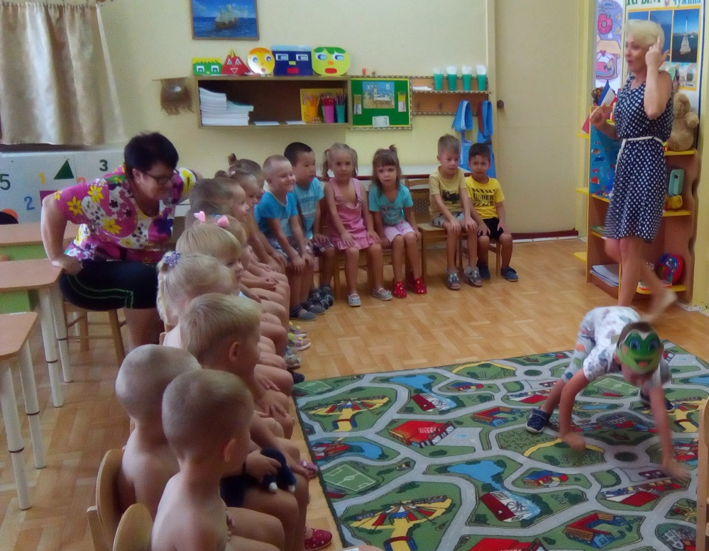
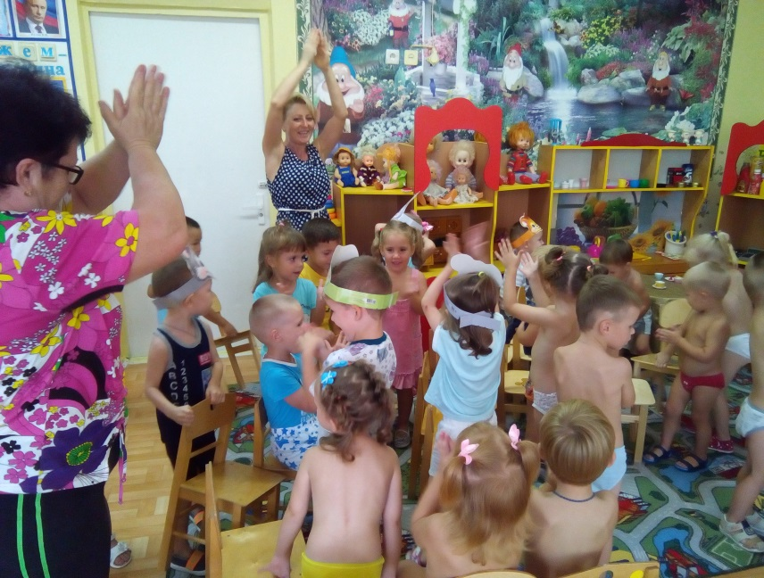
Смех, веселье, доброта, уменье помериться,
Могут в жизни нам всегда очень пригодиться!

Slide 11
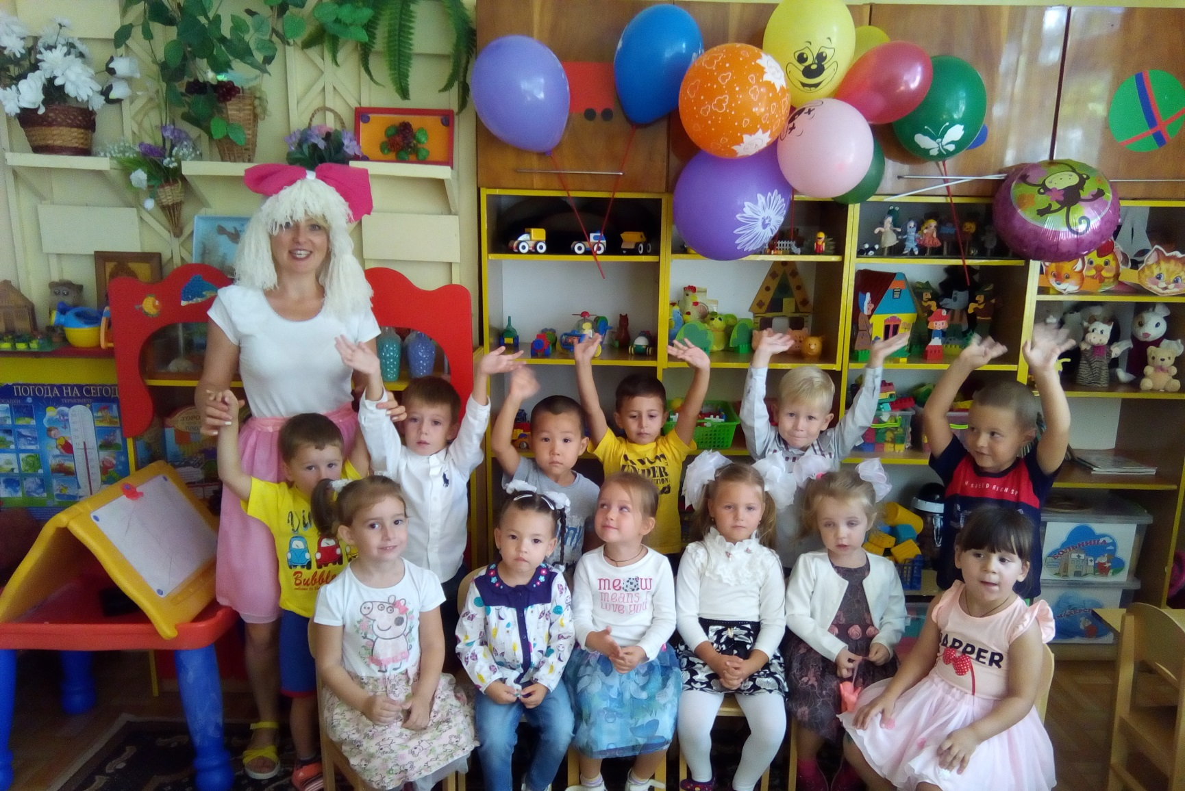
Знать сегодня обо всем - это очень важно,
Обеспечить мы должны нашу безопасность.

Slide 12
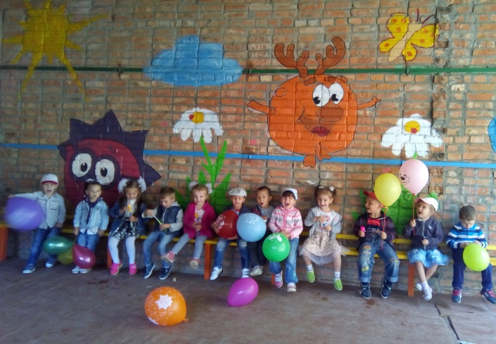
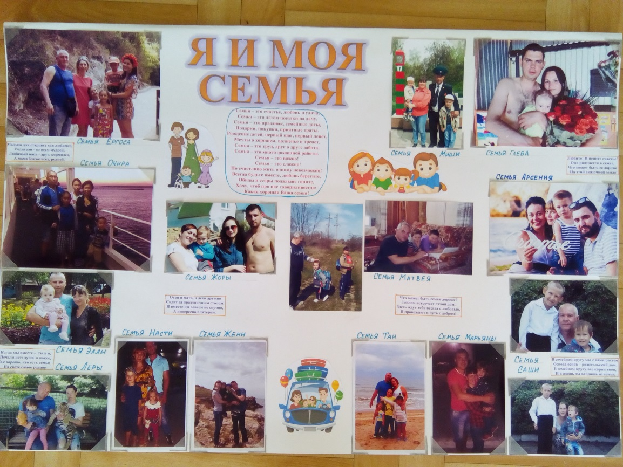
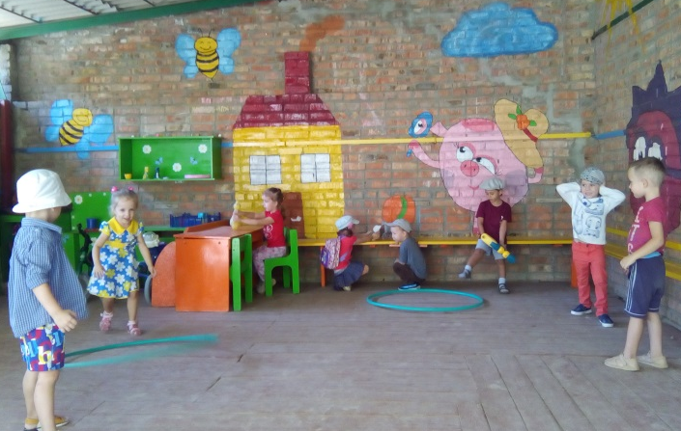
Мамы, папы – молодцы! Нам все помогали.
Были рады и они помочь нам в воспитании.
И во всех делах детсада были первыми всегда.
Молодцы у нас родители-это просто красота!

Slide 13
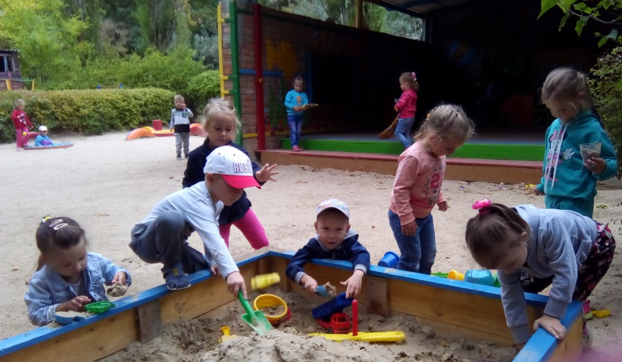
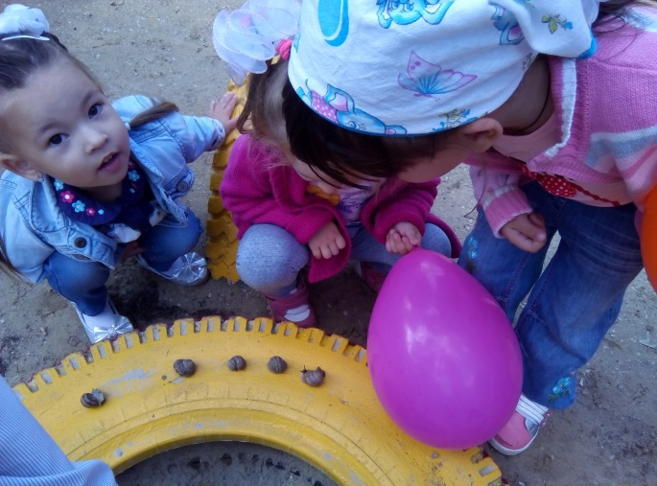
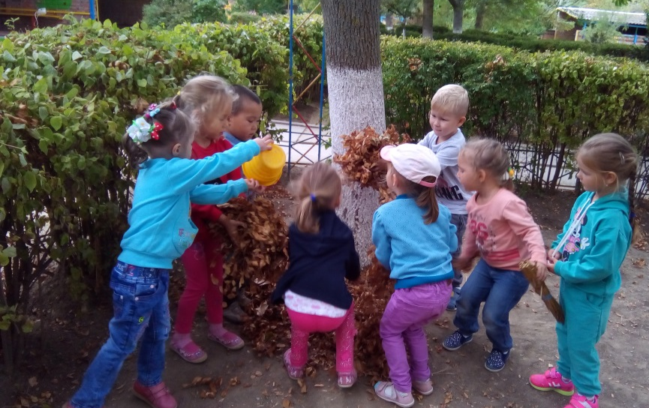
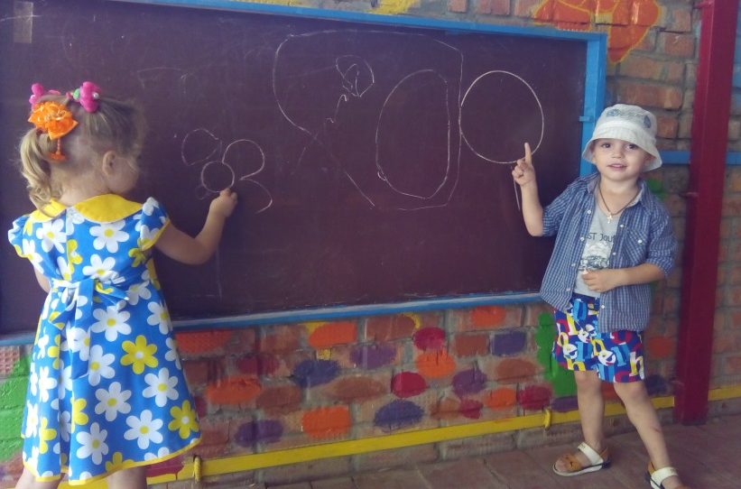
Хорошо у нас в саду,
Завтра я опять пойду!

Slide 14

Спасибо за внимание
Всем вам до свидания!
До новых встреч!

